Slide 1
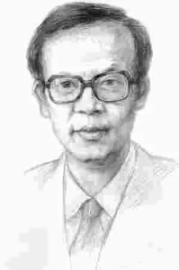
我一生中的
重要抉择
王选

Slide 2
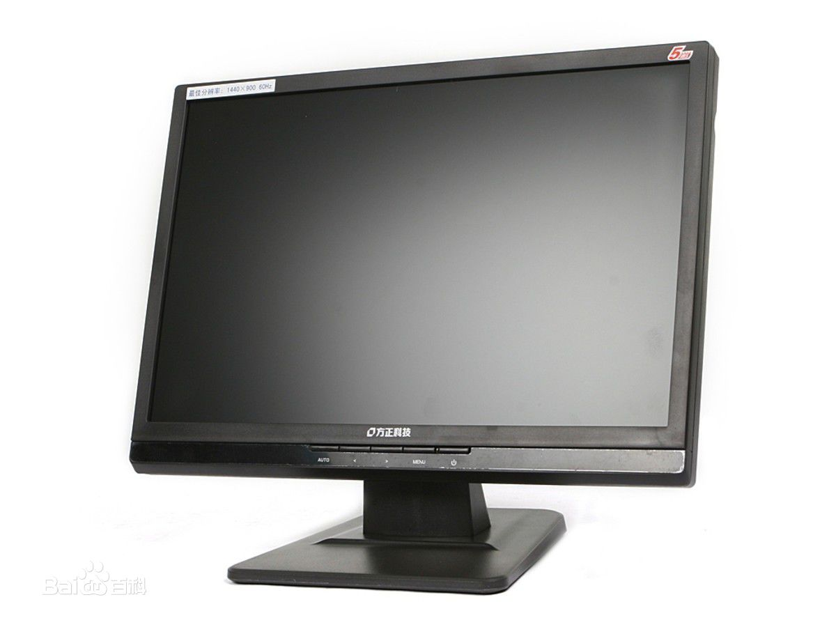

导入新课
方正集团由北京大学于1986年投资创办。王选院士为方正集团技术决策者、奠基人，其发明的汉字激光照排技术奠定了方正集团起家之业。方正集团拥有并创造了对中国IT，医疗医药产业发展至关重要的核心技术，吸引多家国际资本注入，目前已成为中国信息产业前三强的大型控股集团 ，业务领域涵盖IT、医疗医药、房地产、金融、大宗商品贸易等产业。

Slide 3
导入新课
同学们：当我们快速便捷地使用激光照排技术的时候，当我们惊叹于印刷技术突飞猛进的时候，你是否在感叹这位伟大发明家的智慧？这位伟大的科学家，就是王选——激光照排之父。今天，我们看一下他人生中几个主要的选择。本文深入浅出、简练朴素，妙语连珠，风趣横生。既有引人深思的深厚学理、又有催人奋进的人生智慧。文章兼容并蓄，皆可谓思想的精萃、智慧的集锦。

Slide 4
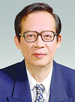
作者介绍
王选(1937年2月5日～2006年2月13日)：曾任中国科学院院士，中国工程院院士，第三世界科学院院士。是“汉字激光照排系统”的创始人，他所领导的科研集体研制出的汉字激光照排系统为我国新闻出版业全过程的计算机化奠定了基础，被誉为“汉字印刷术的第二次发明”。被誉为“当代的毕昇”“汉字激光照排之父”“中国现代汉字印刷革命的奠基人”“中国迎接知识经济挑战的先驱”。2001年，王选获国家最高科学技术奖。

Slide 5

字词学习
◆生难字
状元成才路
状元成才路
状元成才路
状元成才路
状元成才路
状元成才路
状元成才路
状元成才路
状元成才路
状元成才路
状元成才路
状元成才路
状元成才路
状元成才路
状元成才路
状元成才路
状元成才路
狡辩（ ） 抉择（ ） 枯燥（ ）
崭新（ ） 堕落（ ） 剥削（ ）
阻碍（ ） 署名（ ） 出类拔萃（ ）
强词夺理（ ）
状元成才路
状元成才路
状元成才路
状元成才路
状元成才路
状元成才路
biàn
状元成才路
jué
状元成才路
zào
状元成才路
状元成才路
状元成才路
状元成才路
状元成才路
状元成才路
状元成才路
状元成才路
状元成才路
状元成才路
状元成才路
状元成才路
状元成才路
状元成才路
状元成才路
状元成才路
duò
状元成才路
zhǎn
状元成才路
bō xuē
状元成才路
状元成才路
状元成才路
状元成才路
状元成才路
状元成才路
状元成才路
状元成才路
状元成才路
状元成才路
状元成才路
状元成才路
状元成才路
状元成才路
状元成才路
状元成才路
状元成才路
状元成才路
状元成才路
状元成才路
状元成才路
状元成才路
状元成才路
状元成才路
cuì
zǔ ài
状元成才路
shǔ
状元成才路
状元成才路
状元成才路
状元成才路
状元成才路
状元成才路
状元成才路
状元成才路
状元成才路
状元成才路
状元成才路
状元成才路
状元成才路
状元成才路
状元成才路
状元成才路
状元成才路
状元成才路
状元成才路
状元成才路
状元成才路
状元成才路
qiǎnɡ
状元成才路
状元成才路
状元成才路
状元成才路
状元成才路
状元成才路
状元成才路
状元成才路
状元成才路
状元成才路

Slide 6
◆多音字
状元成才路
状元成才路
状元成才路
状元成才路
状元成才路
状元成才路
状元成才路
状元成才路
状元成才路
状元成才路
状元成才路
状元成才路
状元成才路
状元成才路
状元成才路
状元成才路
状元成才路
状元成才路
（ ）教授
（ ）教书
（ ）测量（ ）数量
jiào
状元成才路
状元成才路
状元成才路
状元成才路
状元成才路
状元成才路
状元成才路
状元成才路
状元成才路
状元成才路
liánɡ
状元成才路
状元成才路
教
状元成才路
状元成才路
状元成才路
量
状元成才路
状元成才路
状元成才路
状元成才路
状元成才路
状元成才路
状元成才路
状元成才路
状元成才路
状元成才路
状元成才路
状元成才路
状元成才路
状元成才路
状元成才路
状元成才路
状元成才路
状元成才路
状元成才路
状元成才路
jiāo
状元成才路
状元成才路
状元成才路
状元成才路
状元成才路
状元成才路
状元成才路
liànɡ
状元成才路
状元成才路
状元成才路
状元成才路
状元成才路
状元成才路
状元成才路
状元成才路
状元成才路
状元成才路
状元成才路
状元成才路
状元成才路
状元成才路
状元成才路
状元成才路
状元成才路
状元成才路
状元成才路
状元成才路
状元成才路
状元成才路
状元成才路
状元成才路
状元成才路
状元成才路
状元成才路
状元成才路
状元成才路
状元成才路
状元成才路
状元成才路
状元成才路
状元成才路
状元成才路
状元成才路
状元成才路
状元成才路
状元成才路
状元成才路

Slide 7
（ ）丢三落四（ ）落伍
（ ）落枕
là
（ ）背信弃义（ ）背包
bèi
落
背
luò
bēi
lào

Slide 8
成语积累
出类拔萃：指才干、实力、能力大大高出同类而拔尖。
多多益善：形容一样东西或人等越多越好。
阳奉阴违：表面上遵从，暗地里违抗。
招摇撞骗：假借名义，到处炫耀，进行诈骗。
风口浪尖：比喻社会斗争极为激烈、尖锐的地方。
强词夺理：本来没有理，硬说成有理。
平易近人：态度谦逊和蔼，使人容易接近。

Slide 9

课堂练习
1.下列加线的字注音全部正确的一项是（ ）
A.头衔（xián） 崭新（zhàn） 名人逸事（yì）
B.领域（yù） 抉择（jué） 强词夺理（qiáng）
C.开辟（pì） 倡导（chàng） 剥削（xiāo）
D.阻碍（ài） 背叛（pàn） 奠基人（diàn）
答案及解析：D。A.崭—zhǎn。B.强—qiǎng。C.削—xuē。

Slide 10

2.下列词语书写无误的一项是（ ）
A.贴切 莹屏 堕落 不修边幅
B.权威 趋势 豪饮 多多益善
C.崇尚 膏药 暑名 招摇撞骗
D.巴结 生涯 狡辨 不以为意
答案及解析：B。A.莹—荧。C.暑—署。D.辨—辩。

Slide 11

3.下列句子中加点成语运用有误的一项是（ ）
A.对于作文中的错别字和病句，很多同学不以为然，认为这些问题不必太较真。
B.他采取阳奉阴违的手段，表面上服从上司命令，暗中扩充自己的势力。
C.鲁迅先生亲切地跟青年作家交流，很是平易近人。
D.那个假冒记者到处招摇撞骗的不法分子落入了法网。
答案及解析：A。“不以为然”指不认为是对的，表示不同意（多含轻视意）。此处应是“不以为意”。

Slide 12
背景解读
我在5年前脱离技术第一线,一年来逐渐脱离管理的第一线,我已经61岁了。微软的董事长比尔·盖茨曾经讲过:"让一个60岁的老者来领导微软公司,这是一件不可设想的事情。"所以比尔·盖茨本人一定会在61岁之前退休。同样,让一个61岁的老者来领导方正也是一件不可设想的事情。我是属于高峰过去的一个科学工作者。那么,一个快落山的太阳,跟大家讲的,更多的是自己一生奋斗过来的体会。所以我从我一生中觉得重要的抉择中,引发出一些话题跟大家来讨论。
——王选于1998年10月在北京大学所作的一次演讲

Slide 13
背景解读
课文节选自王选于1998年10月在北京大学所作的一次演讲，原文按照时间顺序，详略分明地介绍了他自己人生中八个重要的抉择：
（1）选择计算数学专业。
原因或条件：看到国家未来非常需要该专业；把自己的事业和前途跟国家的前途放在一起。
影响或结果：决定了他一生的事业方向。
（2）研究软硬件结合领域。
原因或条件：在已经建立起的科学部门中的无人的空白区上，最容易取得丰硕的成果。
影响或结果：使他豁然开朗，找到了创造力源泉，投身到研究软硬件结合领域。

Slide 14
背景解读
（3）锻炼英语听力。
原因或条件：要做研究，必须要很快地掌握国外的资料，必须提高阅读速度和反应能力。
影响或结果：听了整整四年。
（4）直接跨入第四代激光照排系统的研制。
原因或条件：凭借外语优势，了解到国内外研究的趋势；有数学基础，又有软件和硬件两方面的实践，解决技术难题有优势；有自食其力的决心和毅力。
影响或结果：研究出第四代激光照排系统，站到了激光照排系统的最前沿。到1993年，全国99％的报纸都用了这种技术。

Slide 15
背景解读
（5）致力于产业化。
原因或条件：把远大的学术抱负和利润的追求紧密结合。
影响或结果：1990年占领了市场，明白了“满口袋”与“满脑袋”的道理。
（6）大力扶植年轻人。
原因或条件：是一种历史的规律。
影响或结果：倡导老师不要剥夺学生的劳动成果，为学生创造成长的平台。

Slide 16
背景解读
（7）20世纪90年代进军日本市场。
原因或条件：一方面是这个市场大得惊人，另一方面是日本的印刷虽极端发达但是出版软件并不先进，这就有了“可乘之机”。
影响或结果：使年轻人得到了锻炼，掌握了先进的技术和管理理念。
（8）1995年进军广电业。
原因或条件：十年来我们主打的产品还在出版这个领域，没有崭新的领域。
影响或结果：找到了第二个很大的支撑点，一个很大的市场，充满前景的，充满挑战的，可以让大量的年轻人出成绩的领域。

Slide 17
课文是节选了其中的第六个抉择的部分。

Slide 18
浏览课文，理清思路
一、(第1自然段)：概述自己的一生，是过时的科学家，是快落山的太阳。
二、(第2～7自然段)：大力扶植年轻人。
三、(第8自然段)：送大家一个公式，把自己溶在集体中，去体现自我价值。

Slide 19
结构归纳：
我一生中的重要抉择
引出话题——重要选择
论述话题——第六次抉择
结束话题——实现自我价值
尊重科技发展规律
不计较名利

Slide 20
课文探究
这篇演讲稿思路清晰，逻辑严密，结合第2－6段，分析逻辑严密性是如何体现的。
第2段提出观点——花大的力量来扶植年轻人；
第3、4段阐明自己对“权威”的认识，这是扶植年轻人的理由；
第5、6段举例分析创业的都是年轻人，要为年轻人创业创造条件，即怎样扶植。
这几段是按层层深入的顺序安排的，逻辑严密。

Slide 21
课文探究
找出文中列举的事例，想想其作用。
第一自然段讲述《荧屏连着我和你》这一电视节目例：
由李素丽对自己的形容引出作者对自己的形容：“努力奋斗，曾经取得过成绩，现在高峰已过，跟不上新技术发展的一个过时的科学家。”表现了作者的谦虚。
第2段作者列举英国卡文迪许实验室的多个事例
充分阐述了花大力气扶植年轻人是历史规律，强调扶植年轻人的重要意义。
第五自然段的5个例子，
告诉大家年轻人是可以挑大梁的，做出成绩的，从而阐述扶植年轻人的必要性

Slide 22
作业：
1.抄写第14课《应有格物致知精神》词语，注音不造句；
2.《5·3》P60、P61（核心素养全练不用做），红笔批改。

